Slide 1

پروتکل تماس با اجسام تیز و برنده
(نیدل استیک)
و ترشحات بیمار

Slide 2
کارکنان اورژانس پیش بیمارستانی در اولین خط مراقبتهای پزشکی در جامعه قرار دارند و لذا درخطر بالایی از تماس ومواجهه با بیمارانی هستند که ممکن است دارای عفونتهای بدون علامت، بیماریهای علامتی شناخته شده یا تشخیص داده نشده،عفونت با مقاومت آنتی بیوتیکی (استافیلوکوك طلائی مقاوم به متی سیلین) MRSA انتروکوك مقاوم به وانکومایسین ( (VREبیماریهای عفونی بازپدید و نوپدید با احتمال ایجاد همهگیری، اپیدمی و حتی پاندمی هستند.

Slide 3
مواجهه شغلی شامل :
  گاز گرفته شدن
  فرورفتن اجسام تیز و برنده آغشته به پوست،
  تماس پوست دارای بریدگی، خراشیدگی، زخمی و غیرسالم
  تماس غشاء مخاطی (چشمها، دهان یا بینی) با خون یا سایر مایعات بدن بیمار

Slide 4
اقدامات زیر انجام شود:
در صورت گاز گرفته شدن، فرورفتن اجسام تیز و برنده آغشته به پوست، تماس پوست دارای بریدگی، خراشیدگی،
زخمی و غیرسالم خون یا مایعات بدن :
    بلافاصله باید با آب و صابون به مدت حداقل 15ثانیه شسته شوند و در صورت لزوم پانسمان زخم انجام شود
حتی تماس پوست سالم با خون یا مایعات بدن باید مهم تلقی شده و بلافاصله با آب وصابون شسته شوند و محل ازنظر احتمال بریدگی و خراشیدگی بررسی شود که اگر بریدگی یا خراشیدگی وجود داشت باید پانسمان مناسب انجام شود.
از استفاده از مواد شیمیایی مانند وایتکس خودداری شود چون سبب تحریک میشود.
هرگونه تماس مخاط دهان، چشم یا بینی با خون یا مایعات دیگر:
    باید با مقادیر زیاد آب یا محلولهای شستشو، به خوبی تمیز شوند (برای دهان حداقل به مدت 2دقیقه و برای چشمها حداقل به مدت 3دقیقه)
در صورت داشتن مواجهه شغلی با خون یا ترشحات بیمار، گزارش فوری به ارشد نوبت کاری یا مدیر جانشین انجام شود و واقعه در دفاتر کار روزانه ثبت شود

Slide 5
پیگیری های بعدی
مشخص کردن و تعیین آلودگی منبع تماس ازنظر آلودگی به ((HBV, HCV, syphilis, and HIVبا استفاده
از دستورالعمل اجرایی پس از انتقال به مرکز درمانی.
اطلاع به رابط بیمارستانی جهت همکاری و ادامه پیگیری و درمان
جمع آوری نمونه از خون کارمند دارای مواجهه.
انجام اقدامات پیشگیری بعد از تماس برحسب آلودگی منبع و وضعیت ایمنی کارمند(بویژه در مورد HBS ، HIV
و مننژیت منگوکوکی)

Slide 6
پیگیری های بعدی
آموزش گزارش بیماریها و علائم رخداده شده ی بعدی توسط کارکنانی که مواجهه شغلی داشته اند.
ارائه گزارش کارمند به مسئولین و محرمانه ماندن نتایج تشخیص ها.
درمان و اقدامات پیشگیری بعد از تماس

Slide 7
پیشگیری بعد از تماس در هپاتیت :
انجام پروفیلاکسی بعد تماس ( ) PEPدر هپاتیت B
راه انتقال شغلی | منبع | فرد غیر واکسینه | فرد واکسینه
Ab HBS چک 1 - تیتر کافی نیاز به درمان ندارد 2- تیتر ناکافی یک دوز ایمونوگلوبولین ویک دوز بوستر(واکسن یادآور) | -1تزریق ایمونوگلوبولین -2 تزریق واکسن هپاتیت | + HBS,Ag | تماس پوستی مخاطی (شامل نیدل استیک)
تماس پوستی مخاطی (شامل نیدل استیک ) | - HBS,Ag | نیاز به اقدامی ندارد | نیاز به اقدامی ندارد
Ab HBS چک 1 - تیتر کافی نیاز به درمان ندارد 2- تیتر ناکافی یک دوز ایمونوگلوبولین و واکسن | -1تزریق ایمونوگلوبولین -2تزریق واکسن هپاتیت | نامشخص پرخطر (بدون دسترسی به منبع) | تماس پوستی مخاطی (شامل نیدل استیک)
Ab HBS چک 1- تیتر کافی نیاز به درمان ندارد 2- تیتر ناکافی چک HBS,Agدر صورت منفی تزریق واکسن | چک HBS,Agدر صورت منفی تزریق واکسن | نامشخص کم خطر (بدون دسترسی به منبع) | تماس پوستی مخاطی (شامل نیدل استیک)

Slide 8
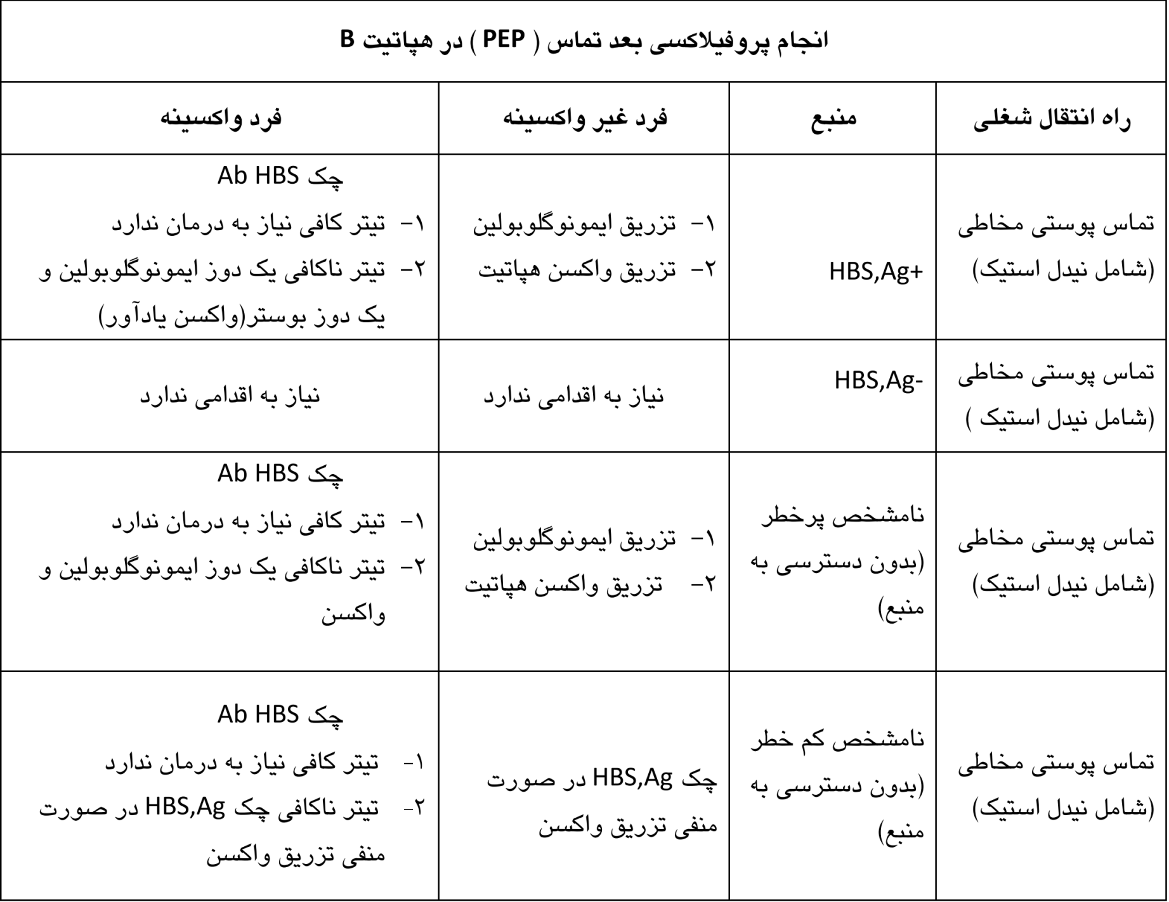

Slide 9
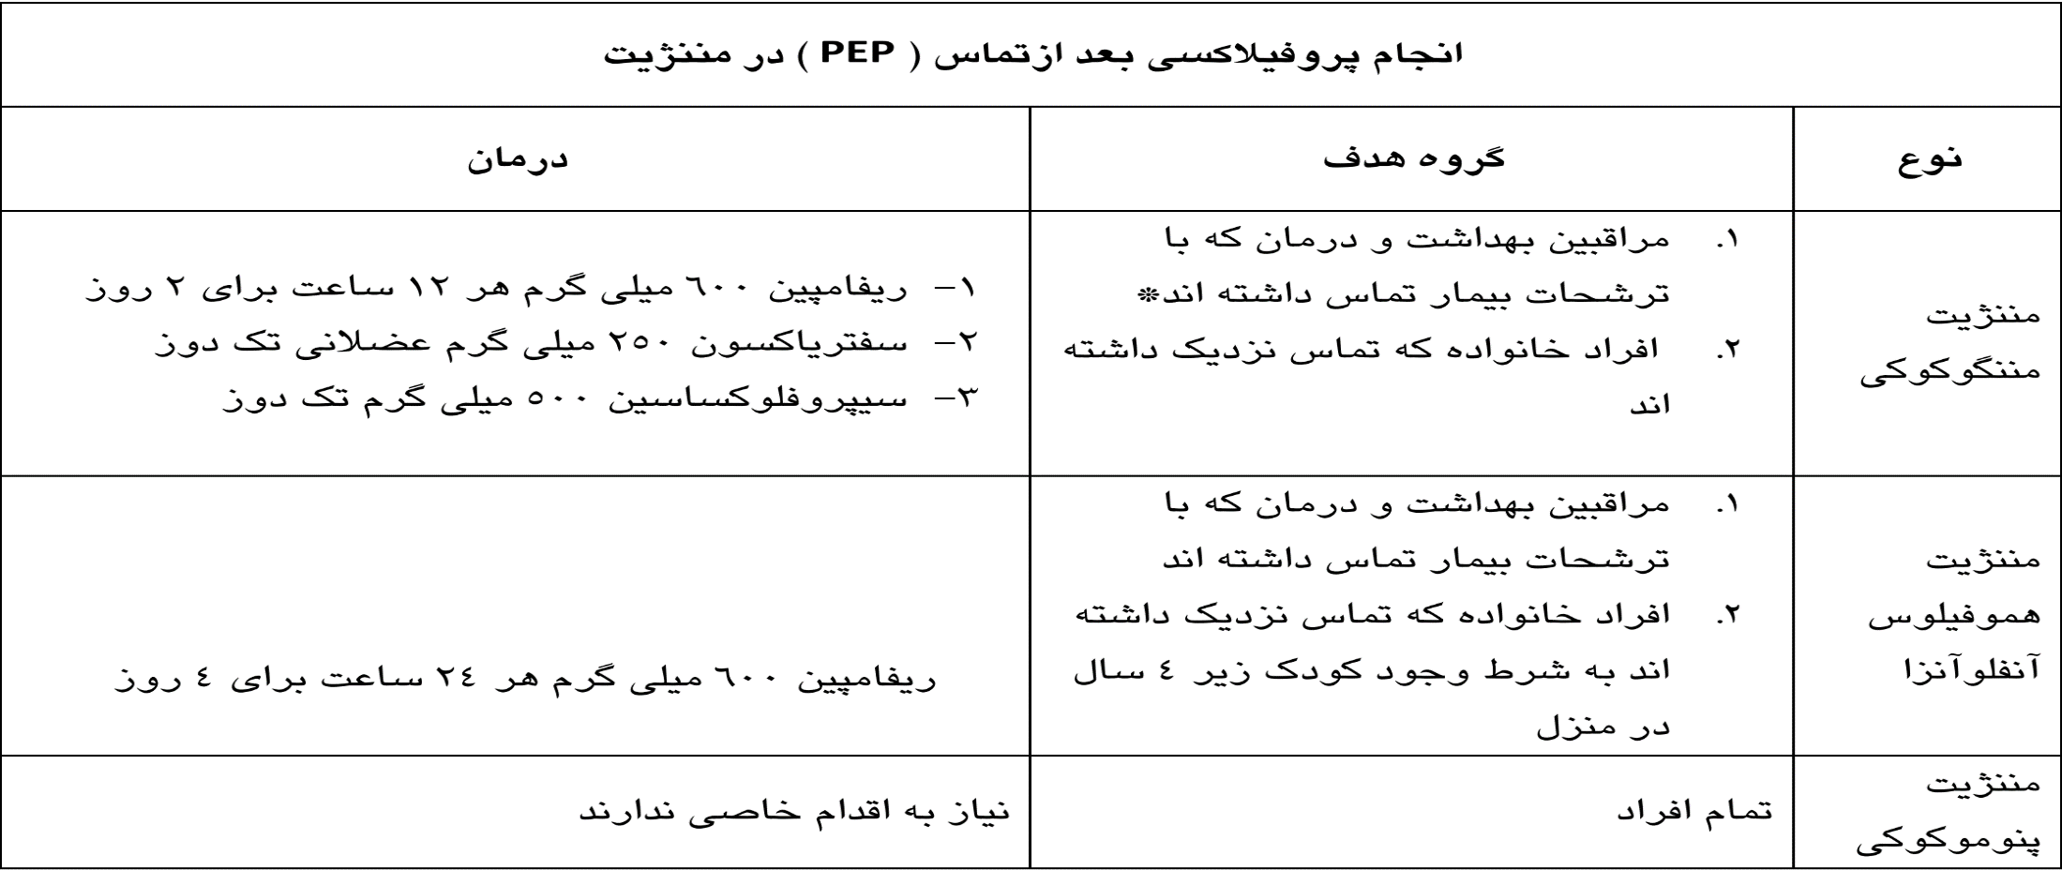

Slide 10
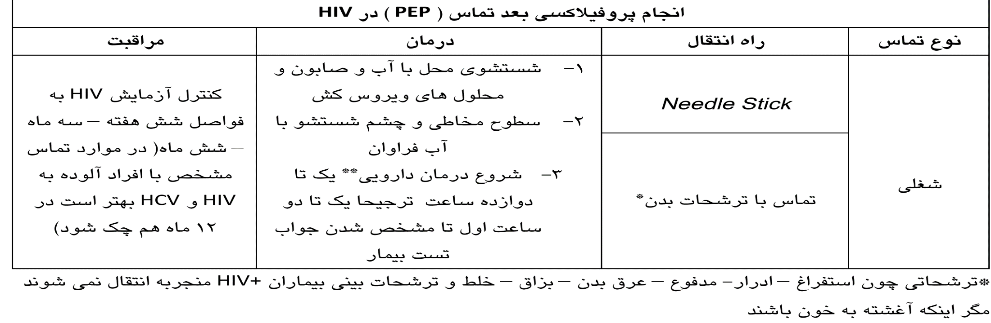

Slide 11
